Slide 1
第4章 网络层协议
8.1 IP协议
8.2 Internet地址解析协议
8.3 Internet控制协议
8.4 IP路由选择协议
8.5 X.25的网络层协议

Slide 2
8.1 IP协议
RFC 791
网际协议（IP）提供对数据大小的重新组装功能，以适应不同网络对报文的要求
IP的责任是把数据从源端传送到目的地，不负责保证传送的可靠性和流量控制
IP模块是TCP/IP技术的核心，IP的关键部分是路由表
IP地址是一个逻辑地址，它独立于任何特定的网络硬件和网络配置

Slide 3
IP协议的特点
提供了一种无连接的传输机制
不保证数据传输的可靠性（丢失、延迟、乱序，不报告）
“尽力而为”的投递机制

Slide 4
8.1.1 IP地址
1. IP地址的表示方法
二进制表示法、点分十进制表示法和十六进制表示法。
2．IP地址的分类
一个IP地址被分为两个部分，即网络号和主机号，其中网络号标识某个网络，主机号标识该网络上的某台主机

Slide 5
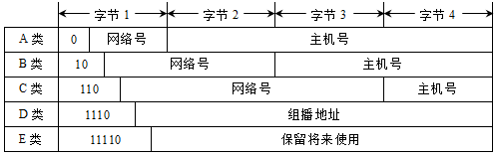
IP地址分为A类、B类、C类、D类和E类
私有IP地址
10.0.0.0 ~ 10.255.255.255
172.16.0.0 ~ 172.31.255.255
192.168.0.0 ~ 192.168.255.255

Slide 6
3．特殊的IP地址
（1）网络地址：主机号部分设置为全“0”
（2）直接广播地址：广播地址的主机号部分设置为全“1”, 如112.255.255.255
（3）有限广播地址：255.255.255.255为有限广播地址。需要在本地网络上广播，但又不知道所处网络的网络地址时，可以使用该地址
（4）主机本身地址：32位全“0”的IP地址（0.0.0.0）称为主机本身地址
（5）回送地址：用来测试TCP/IP以及本机进程间的通信。习惯上，将回送地址设置为127.0.0.1。

Slide 7
8.1.2 IP数据报
1．IP数据报格式
IP数据报是IP的基本处理单元，由首部和数据两部分组成
IP首部长度通常为20字节，若有选项字段，首部长度将会大于20字节，但不会超过60字节

Slide 8
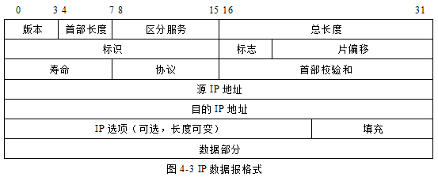
IP数据报格式

Slide 9
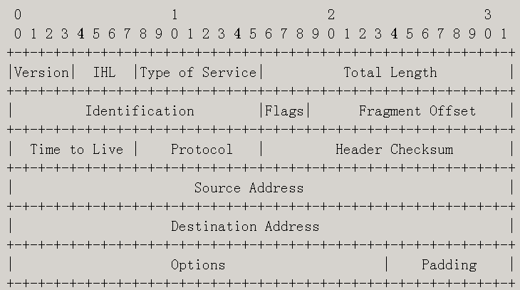

Slide 10
2. IP数据报各字段含义
（1）版本：4位，定义了包含该数据报的IP协议的版本信息，当前的IP协议版本是4，通常称为IPv4。下一个版本是6，称为IPv6。
（2）首部长度：4位，用于表示IP数据报首部的长度，这个字段所表示数的单位为32位（4字节）
（3）区分服务：8位，用来获得更好的服务。该字段在旧标准中称为服务类型

Slide 11
2. IP数据报各字段含义
（4）总长度： 16位，指首部和数据之和的长度，单位为字节
数据报的最大长度为65535字节
数据报并不都是按最大长度来组织
需要考虑数据链路层帧的最大长度限制以及可能的网络中其他因素限制，即最大传送单元MTU问题

Slide 12
2. IP数据报各字段含义
（5）标识：16位。IP层维持一个计数器，每产生一个数据报，计数器就加1，并将此值赋给标识字段
“标识”并不是序号，因为IP是无连接服务，数据报不存在按序接收的问题
当数据报在传输过程中由于网络传输限制需要分片时，这个标识字段的值就被复制到所有的数据报分片的标识字段中。具有相同标识值的数据报分片最后在目的站重装成初始的数据报。标识是为保证数据报分片后进行正确重装而设置

Slide 13
2. IP数据报各字段含义
（6）标志：3位
第1位保留；
第2位为不分片标志，记为DF，表示此数据报不可以被分片，只有当DF=0时才可以分片；
第3位为更多分片标志，记为MF，表示还有分片，当MF=0时，表示此分片是最后分片，没有其他分片

Slide 14
2. IP数据报各字段含义
（7）片偏移：13位 (详细见RFC791)
指明当前分片在与其他分片被重新组装成一个单独数据报时，位于数据报的位置。该字段的值以8字节为单位
IP数据报使用标识、标志和片偏移三个字段对数据包的分片和重组进行控制

Slide 15
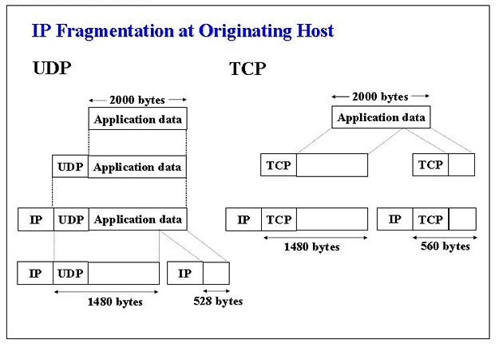
IP分片和TCP分段
MTU（Maximum Transmission Unit）
MSS（Maxitum Segment Size）

Slide 16
2. IP数据报各字段含义
（8）寿命TTL：生存时间，8位。设置了该数据报在互联网中允许存在的时间，以秒为单位
（9）协议：8位，指定数据报携带的数据属于哪一种高层协议，该字段的值是高层协议对应的编号。如IP数据报可以封装TCP、UDP、OSPF、ICMP、IGMP等协议的数据，协议字段对应的值分别为6、17、89、1、2。目的主机收到数据后，根据该字段的值决定应该把数据报中的数据交给哪个协议模块进行处理

Slide 17
2. IP数据报各字段含义
（10）首部校验和：16位。用来保证首部数据的完整性。其计算方法是把首部看作一个16位的整数序列，对每个整数分别进行二进制反码加法运算，再对计算的结果求反码。计算时，首部校验和取值为0。该字段只校验数据报的首部，不包括数据部分，其目的是减少路由器处理的开销。数据区的完整性通过高层协议来校验

Slide 18
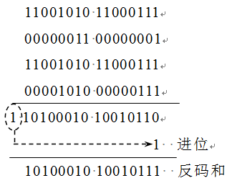
二进制反码加法运算过程

Slide 19
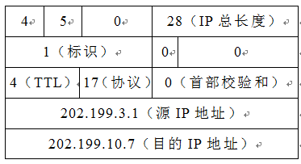
IP报文校验和举例
【例8-1】在发送端如下所示的IP数据报的校验和。

Slide 20
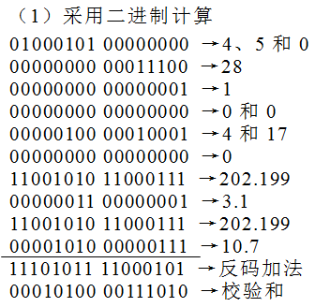
解

Slide 21
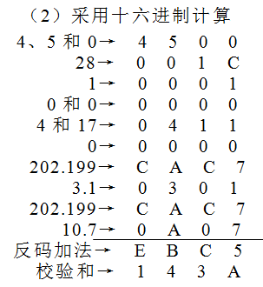

Slide 22
2. IP数据报各字段含义
（11）源IP地址和目的IP地址：各占32位。分别为发送主机的IP地址和接收主机的IP地址
（12）IP选项：可选项，且长度可变。通常用于网络测试和调试。目前常用的选项有记录路由选项、严格源路由选项、宽松源路由选项和时间戳选项等
（13）填充字段：可选项，长度可变，其目的是保证数据报首部为32位的整数倍。填充时，填充内容为全“0”。

Slide 23
8.1.3 IP路由表
1．IP路由表
路由表存储有关目的站以及怎样到达目的站的信息
主机和路由器上都有IP路由表，路由软件在传输数据报时，需要查询路由表来决定把数据报发往何处

Slide 24
路由表的设计原则
路由表设计的原则是用尽量少的信息来满足路由的需要
（1）路由表中可以通过网络前缀信息来标识路由的目的地址，而不是完整的IP地址
（2）采用了下一跳路由的思想
（3）默认路由。IP路由软件首先在路由表中查找目的网络。如果表中没有路由，则路由软件将数据报发送到一个默认的路由器

Slide 25
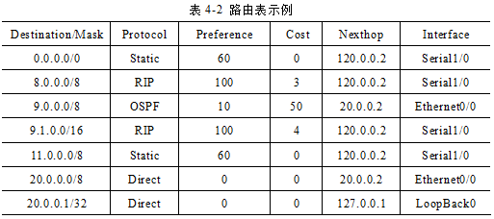
路由表示例

Slide 26
2．IP路由算法
路由算法的核心是路由选择算法
设计路由算法时要考虑的技术要素：
（1）选择最短路由还是最佳路由
（2）通信子网是采用虚电路操作方式还是数据报操作方式
（3）采用分布式路由算法还是集中式路由算法
（4）网络拓扑、流量和延迟等网络信息的来源
（5）确定采用静态路由还是动态路由

Slide 27
IP数据报转发过程
（1）从数据报首部中提取目的IP地址D
（2）直接交付：目的地址为直接交付，则通过该网络把数据报直接交付到目的地。否则执行（3）
（3）寻找目的主机：若路由表中包含有目的地为D的特定主机路由，则把数据报发送到表中指定的下一跳。否则执行（4）
（4）寻找目的网络：用路由表中每一行的子网掩码和D逐位相“与”，若结果与该行的目的网络地址匹配，则把数据报传送给该行指明的下一跳路由器。否则执行（5）
（5）默认路由：若表中有默认路由，则把数据报发送到默认路由器。否则执行（6）
（6）报告路由出错

Slide 28
3．处理传入的数据报
（1）公共部分
主机和路由器都可能存在多个网络连接，每个连接分别拥有一个IP地址
当一个IP数据报到达时，需要把目的IP地址与它的每一个网络连接的IP地址进行比较
如果匹配，则保留该数据报并对它进行处理
如果数据报的目的IP地址是有限广播地址或直接广播地址，接收节点也必须接收该物理网络上广播的数据报

Slide 29
（2）主机的处理过程
网络接口软件把数据报传给IP软件
如果数据报的目的地址与主机的IP地址匹配，则IP软件接受该数据报，并把它传递给合适的高层协议软件进一步处理
如果不匹配，则要求主机丢弃该数据报

Slide 30
（3）路由器的处理过程
当路由器收到数据报时，IP协议模块首先要检验数据报首部中的各个字段的正确性，如果错误，则将其丢弃；如果是给自己的，则交给相应的协议模块；否则进行转发处理
转发时，路由器的IP软件首先把TTL值减1。TTL值减1后若变为0，则表明数据报超时，要将其丢弃。否则路由器的IP软件会根据数据报首部中的目的IP地址查询路由表。若找到合适的路由，则重新计算校验和，并把数据报转发到下一站

Slide 31
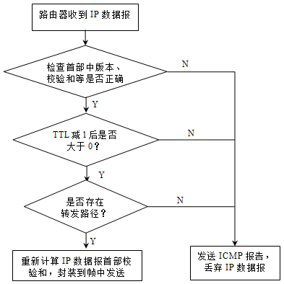
路由器处理传入的数据报的过程

Slide 32
现 场 演 示 IP抓包解析

Slide 33
8.2 Internet地址解析协议
8.2.1 地址解析协议（ARP）
RFC826
地址解析协议ARP的工作是根据IP地址解析对应的物理地址
它允许主机在只知道同一物理网络上某一个目的主机IP地址的情况下，找到目的主机的物理地址

Slide 34
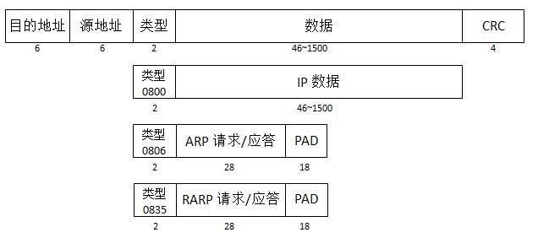
以太网帧格式
7个字节前导码（10101010）
1个字节帧开始符（10101011 ）

Slide 35
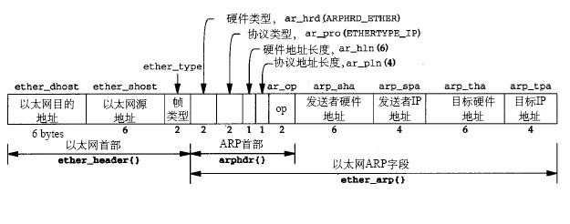
ARP报文格式

Slide 36
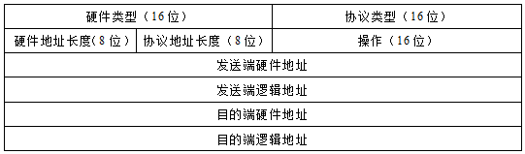
1．ARP的协议格式
（1）硬件类型：定义运行ARP的物理网络的类型。如，以太网的硬件类型为1
（2）协议类型：指明发送方上层协议的类型
（3）操作：指明ARP的操作类型。为1时表示ARP请求，为2时表示ARP响应，为3时表示RARP请求，为4时表示RARP响应

Slide 37
2. ARP工作过程
发送端知道目标IP
IP请求ARP产生ARP请求报文，并填入发送端的物理地址、发送端的IP地址及目标IP地址，目标物理地址字段填入0
该报文发送给数据链路层，封装成帧，使用发送端的物理地址作为源地址，将物理广播地址作为目的地址
每一个主机或路由器都会收到这个帧
目标机器使用单播的ARP回答报文回答，包含目标机器的物理地址
发送端收到该回答报文，知道了目标机器的物理地址
携带数据的报文使用单播方式发送数据

Slide 38
数据链路层ARP桥接攻击
1:A
2:A
3:A
2:B
3:C

Slide 39
现 场 演 示

Slide 40
观察
用winpcap开发包
#pragma pack(push, 1)和#pragma pack(pop)
regedit找到网卡标识(加\Device\NPF_)
HKEY_LOCAL_MACHINE\SOFTWARE\Microsoft\Windows NT\CurrentVersion\NetworkCards下找
伪造ARP应答报文，进行桥接攻击
伪造任意报文，进行其它各种攻击

Slide 41
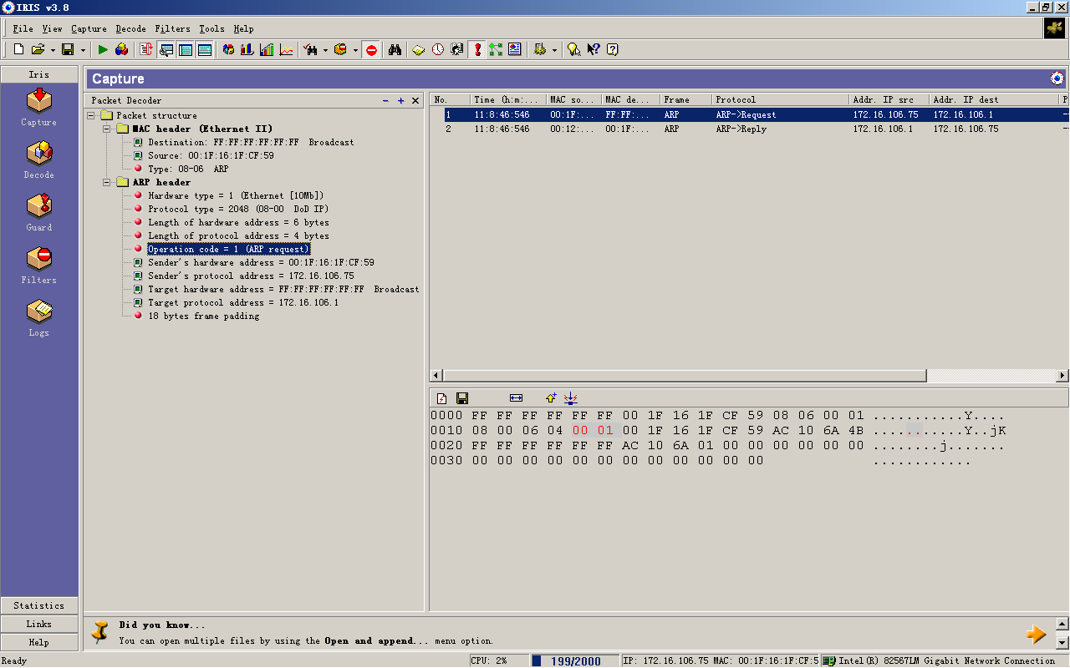

Slide 43
8.2.2 反向地址解析协议（RARP）
RARP实现MAC地址到IP地址的转换
RARP请求分组用广播发送；RARP回答分组用单播发送
说明：RARP服务器使用的文件通常是在应用层进行存取，而RARP服务器却是在数据链路层实现的，要存取文件，RARP需要底层操作系统（如UNIX）的帮助。可以采用BOOTP和DHCP协议代替RARP协议
RARP的报文格式与ARP报文格式相同

Slide 44
8.3 Internet控制协议
8.3.1 Internet控制报文协议（ICMP）
RFC792
如果一个网关不能为IP分组选择路由，或者不能递交IP分组，或者这个网关测试到某种不正常状态，则需要使用ICMP来通知源端主机采取措施，避免或纠正这类问题
ICMP是在网络层中与IP一起使用的协议
ICMP通常由某个监测到IP分组中错误的站点产生

Slide 45
8.3.1 Internet控制报文协议（ICMP）
ICMP是一种差错报告机制,也能通知发送的网络出现拥挤
ICMP是IP协议的一部分,通过IP来发送
ICMP使用的场合:
IP分组不能到达目的地
接收设备接收IP分组时,缓冲区大小不够
网关或目标主机通知发送方主机,如果这种路径确实存在,应该选用较短路径

Slide 46
8.3.1 Internet控制报文协议（ICMP）
ICMP在IP分组中协议字段中的值为1
ICMP报文的种类：
差错报文
查询报文
ICMP报文采用两级封装,如下图所示
 |  | ICMP头 | ICMP数据字段
 | IP分组头 | IP分组数据字段
帧头 | 帧数据字段 |  |  | 帧尾

Slide 47
1. ICMP报文类型
种类 | 类型 | ICMP报文
差错报告报文 | 3 | 目的地不可达(用于测试PING命令)
 | 4 | 源抑制(网关拥挤丢弃一个IP分组时发给报源)
 | 5 | 改变路由
 | 11 | IP分组超时
 | 12 | IP分组参数错
查询报文 | 8或0 | 回送请求或应答
 | 13或14 | 时间戳请求或应答
 | 17或18 | 地址掩码请求(发给网关或广播)或应答(网关回答子网掩码)
 | 10或9 | 路由器询问或通告

Slide 48
2. ICMP报文的一般格式
ICMP报文有8字节的首部和可变长度的数据部分
每一种报文类型,首部格式是不同的,但前4个字节对所有类型都是相同的
代码:指明了发送这个特定报文类型的原因
报文类型 | 代码 | 校验和
首部的其余部分
数据部分

Slide 49
3. ICMP差错报文的说明
对于携带ICMP差错报文的数据报，不再产生ICMP差错报文
对于分片的数据报，如果不是第一个分片,则不产生ICMP差错报文
对于具有多播地址的数据报，不产生ICMP差错报文
对于具有特殊地址(如127.0.0.0或0.0.0.0)的数据报，也不产生ICMP差错报文

Slide 50
（1）目的地不可达
类型:3 | 代码:0~15 | 校验和
未使用(全0)
其中代码2和代码3的不可达报文由目的主机创建，其余不可达报文由路由器创建
代码0：网络不可达，可能是由于硬件的故障
代码1：主机不可达，可能是由于硬件的故障
代码2：协议不可达
代码3：端口不可达，数据报要交付的进程未运行

Slide 51
（1）目的地不可达
代码4：需要进行分片，但该数据报的DF(不分片)字段已被设置。即发送端已指明数据报不能分片，但不进行分片却又不可能进行路由选择
代码5：源点路由选择不能完成
代码6：目的网络未知
代码7：目的主机未知
代码8：源主机是孤立的
代码9：从管理上禁止与目的网络通信

Slide 52
（1）目的地不可达
代码10：从管理上禁止与目的主机通信
代码11：对指明的服务类型，网络不可达
代码12：对指明的服务类型，主机不可达
代码13：主机不可达，因为管理机构已经在该主机上放置了过滤器
代码14：主机不可达，因为主机的优先级被违背了，这种报文由路由器发出，指出所请求的优先级对该目的主机是不允许的
代码15：主机不可达，它的优先级被删除了

Slide 53
（2）源抑制
类型:4 | 代码:0 | 校验和
未使用(全0)
源抑制报文的目的：
通知源点，由于拥塞，在路由器或目的主机中，数据报已被丢弃
警告源点，在路径中的某处出现了拥塞，源点必须放慢（抑制）发送过程，直到拥塞程度减轻为止

Slide 54
（3）改变路由
类型:5 | 代码:0~3 | 校验和
目的路由器的IP地址
改变路由报文是由路由器向同一个本地网络上的主机发送的。
代码0：对特定网络路由的改变
代码1：对特定主机路由的改变
代码2：基于指明的服务类型对特定网络路由的改变
代码3：基于指明的服务类型对特定主机路由的改变

Slide 55
（4）IP分组超时
类型:11 | 代码:0或1 | 校验和
未使用(全0)
代码0：当数据报的生存时间字段值为0而被路由器丢弃时产生的超时报文
代码1：在规定时限内数据报的某些分片未能到达而导致已到达的分片被丢弃时产生的超时报文

Slide 56
（5）IP分组参数错
类型:12 | 代码:0或1 | 校验和
指针 | 未使用(全0)
代码0：当首部的某个字段中有差错或二义性时，指针字段值指向有问题的字节
代码1：表示缺少所需的选项部分，这时不使用指针

Slide 57
（6）回送请求和应答
类型:8或0 | 代码:0 | 校验和
标识符 |  | 序号
由请求报文发送;由回答报文重复
回送请求和应答一起可用来验证某个结点工作是否正常
回送请求报文由主机或路由器发送，收到回送请求报文的主机或路由器发送回送应答报文
该报文可确定能否在IP层通信

Slide 58
（7）时间戳请求和应答
类型:13或14 | 代码:0 | 校验和
标识符 |  | 序号
原始时间戳
接收时间戳
发送时间戳(发送应答时间)
两个主机或路由器使用时间戳请求和应答报文来确定IP数据报的往返时间，也可用作两个主机或路由器的时钟同步

Slide 59
（7）时间戳请求和应答
发送时间=接收时间戳值-原始时间戳值
接收时间=分组返回时间-发送时间戳值
往返时间=发送时间+接收时间
注意：只有当源点和终点的机器中的时钟是同步的，发送时间和接收时间的计算才是准确的；但即使两个时钟不同步，往返时间的计算仍是准确的
时间差=接收时间戳-(原始时间戳+单向时间)
用于同步

Slide 60
（8）地址掩码请求和应答
类型:17或18 | 代码:0 | 校验和
标识符 |  | 序号
地址掩码
主机向局域网路由器发送地址掩码请求报文
路由器向主机回送应答报文
请求报文中，地址掩码字段为全0
应答报文中，地址掩码字段为真正的掩码

Slide 61
（9）路由器询问和通告
路由器询问报文
类型:10 | 代码:0 | 校验和
标识符 |  | 序号
路由器通告报文
类型:9 | 代码:0 | 校验和

Slide 62
8. ICMP的应用举例
（1）分组网间探测PING
PING 用来测试两个主机之间的连通性。
PING 使用 ICMP 回送请求与回送回答报文。
PING是应用层协议，但它却未使用传输层的 TCP 或UDP，而是直接使用网络层 ICMP 协议。

Slide 63
Ping 举例
C:\Users\chh>ping 127.0.0.1
正在 Ping 127.0.0.1 具有 32 字节的数据:
来自 127.0.0.1 的回复: 字节=32 时间<1ms TTL=128
来自 127.0.0.1 的回复: 字节=32 时间<1ms TTL=128
来自 127.0.0.1 的回复: 字节=32 时间<1ms TTL=128
来自 127.0.0.1 的回复: 字节=32 时间<1ms TTL=128
127.0.0.1 的 Ping 统计信息:
数据包: 已发送 = 4，已接收 = 4，丢失 = 0 (0% 丢失)，
往返行程的估计时间(以毫秒为单位):
最短 = 0ms，最长 = 0ms，平均 = 0ms

Slide 64
Ping 举例
C:\Users\chh>ping www.hao123.com
正在 Ping hao123.n.shifen.com [123.125.118.174] 具有 32
字节的数据:
来自 123.125.118.174 的回复: 字节=32 时间=39ms TTL=43
来自 123.125.118.174 的回复: 字节=32 时间=35ms TTL=43
来自 123.125.118.174 的回复: 字节=32 时间=39ms TTL=43
来自 123.125.118.174 的回复: 字节=32 时间=38ms TTL=43
123.125.118.174 的 Ping 统计信息:
数据包: 已发送 = 4，已接收 = 4，丢失 = 0 (0% 丢失)，
往返行程的估计时间(以毫秒为单位):
最短 = 35ms，最长 = 39ms，平均 = 37ms

Slide 65
（2）Tracerout
Traceroute（Tracert）用来跟踪一个分组从源点到终点的路径。
工作原理 ：假定Tracert从源主机向目的主机发送一连串的IP数据报，而数据报中封装的是无法交付的UDP数据报。利用 Tracert完成数据报投递跟踪过程，进而可以找到源主机到目的主机之间的路由。

Slide 66
Tracert 举例
C:\Users\chh>tracert www.sina.com.cn
通过最多 30 个跃点跟踪
到 newstietong.sina.com.cn [211.98.132.94] 的路由:
1 3 ms 3 ms 3 ms bogon [192.168.1.1]
2 15 ms 19 ms 18 ms 222.63.16.1
3 12 ms 10 ms 10 ms 222.62.208.5
4 10 ms 6 ms 10 ms 222.62.208.213
5 14 ms 19 ms 14 ms 61.235.247.121
6 14 ms 14 ms 14 ms 61.235.245.1
7 29 ms 33 ms 29 ms 61.237.120.1
8 45 ms 44 ms 48 ms 61.233.9.202
9 44 ms 50 ms 77 ms 222.35.65.178
10 32 ms 35 ms 36 ms 211.98.132.94
跟踪完成。

Slide 67
说明
bogon指不该出现在Internet路由表中的地址。
这些地址包括：
私有地址，如10，172.16-32,192.168.....
还未正式分配出去的地址

Slide 68
Tracert 举例
C:\Users\chh>tracert www.hao123.com
通过最多 30 个跃点跟踪
到 hao123.n.shifen.com [123.125.118.174] 的路由:
1 3 ms 3 ms 3 ms bogon [192.168.1.1]
2 12 ms 19 ms 9 ms 222.63.16.1
3 10 ms 10 ms 12 ms 222.62.208.5
4 10 ms 9 ms 9 ms 222.62.208.213
5 14 ms 13 ms 20 ms 61.235.245.21
6 10 ms 14 ms 14 ms 61.235.247.70
7 12 ms 13 ms 14 ms bogon [10.1.0.22]
8 23 ms 22 ms 23 ms bogon [192.168.99.1]
9 23 ms 23 ms 18 ms bogon [192.168.101.5]
10 25 ms 24 ms 24 ms bogon [192.168.100.1]

Slide 69
Tracert 举例
11 25 ms 26 ms 26 ms bogon [172.31.200.3]
12 25 ms 25 ms 24 ms 218.68.249.189
13 26 ms 25 ms 24 ms 117.8.1.233
14 25 ms 21 ms 25 ms 202.99.66.145
15 51 ms 38 ms 38 ms 219.158.8.61
16 40 ms 39 ms 38 ms 202.96.12.90
17 38 ms 39 ms 39 ms 61.148.152.134
18 * 35 ms 39 ms 61.148.3.34
19 39 ms 41 ms 38 ms 202.106.43.174
20 * * * 请求超时。
21 35 ms * 38 ms 123.125.118.174
跟踪完成。

Slide 70
现 场 演 示

Slide 71
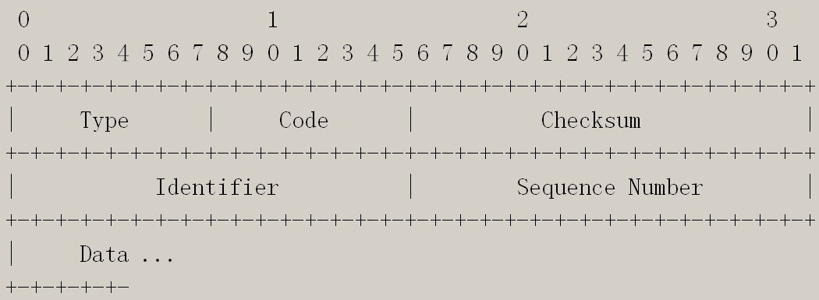
ICMP RAW Socket
socket(AF_INET, SOCK_RAW, IPPROTO_ICMP);
ICMP Protocol RFC 792

Slide 72
Type
8 for echo message;
0 for echo reply message.
Code
0
Checksum
Identifier
Sequence Number

Slide 73
校验和计算（续）
unsigned short CheckSum(unsigned short *buffer, int size)
{
unsigned long cksum = 0;
while (size > 1)
{
cksum += *buffer++;
size -= sizeof(unsigned short);
}
if (size)
{
cksum += *(unsigned char *)buffer;
}
cksum = (cksum >> 16) + (cksum & 0xffff);
cksum += (cksum >>16);
return (unsigned short)(~cksum);
}

Slide 74
ICMP Ping观察
1.定义IP和ICMP报文头（ICMP RAW接收报文包含IP Header）
2.checksum函数设置为short，抓包发现校验和不正确，需改为unsigned short
3. seq和id原样返回
8. result = setsockopt(s, SOL_SOCKET, SO_RCVTIMEO, (char*)&timeout, sizeof(timeout));设置超时返回

Slide 75
8.3.2 Internet组管理协议（IGMP）
TCP/IP传送的三种形式:
单播传送：一对一
多播传送：一对多
IP采用D类地址支持多点传送
Internet支持两类组地址：
永久组地址：总是存在不必创建
临时组地址：使用时必须先创建

Slide 76
几个特殊的永久组地址
永久组地址 | 描 述
228.0.0.1 | 局域网上所有系统
228.0.0.2 | 局域网上所有路由器
228.0.0.5 | 局域网上所有OSPF路由器
228.0.0.6 | 局域网上所有指定OSPF路由器

Slide 77
1. IGMP概述
组播路由器在能够传播组播成员信息之前，必须确定本地网络上有一个或多个主机已经加入了某个组播群组。
组播路由器和参与组播的主机之间交换信息的协议称为IGMP（Internet组管理协议）
IGMP通过IP数据报来携带报文。
IGMP提供一种动态参与和离开多点传送组的方法。

Slide 78
2. IGMP工作原理
网络上的每一个多播路由器中都有一个多播地址表，其中每一个多播地址对应一个群组，而且一个群组至少包含本地网络上的一个成员。主机或路由器都可以是一个群组中的成员。
组播路由器可以是普通的路由器，它们周期性地发送一个硬件多点播送信息给局域网上的主机（目的地址为228.0.0.1），要求它们报告其进程当前所属的是哪一组，各主机将选择的D类地址返回。

Slide 79
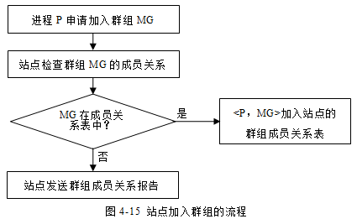
IGMP工作的3个阶段
（1）加入一个群组

Slide 80
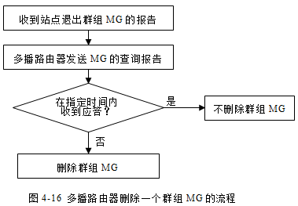
（2）删除一个群组

Slide 81
（3）监视群组成员关系
网络上的多播路由器周期性的（默认的时间间隔是125s）发送一般查询报文，查询涉及某个站点的所有群组，而不是一个特定的群组。多播路由器期望得到每一个群组的回答，其最长响应时间设置为10s。
若计时器到时间，仍没有收到其他站点对群组MG的成员关系报告，则本站点发送群组的成员关系报告；否则，本站点不发送对群组MG的成员关系报告。

Slide 82
3. IGMP报文
IGMP报文通过IP数据报传输
有固定的报文长度（8个字节），没有可选数据
IGMP报文在IP分组中协议字段中的值为2
IGMP目前有两个版本，现以IGMPv2为例
IP数据报
IP首部 | IGMP报文
20字节
8字节

Slide 83
IGMP报文类型
IGMP报文
查询报文
成员报告
退出报告
一般的
特殊的

Slide 84
IGMP报文格式
8位
8位
16位
类型 | 最大响应时间 | 校验和
在成员报告和退出报告中的组地址,在一般查询中为全0
一般或特殊:17
类型 成员关系报告:22
退出报告:23
最大响应时间：定义了查询必须在多长时间内回答，以十分之一秒（ 0.1秒）为单位

Slide 85
8.3 IP路由选择协议
Internet采用的路由选择协议是自适应的、分布式的路由选择协议。
Internet的路由选择协议主要有两大类：
内部网关协议（IGP）：在一个自治系统内部使用的路由选择协议，如RIP、HELLO和OSPF协议
外部网关协议（EGP）：源和目的站不在一个自治系统内，如BGP（边界网关协议）

Slide 86
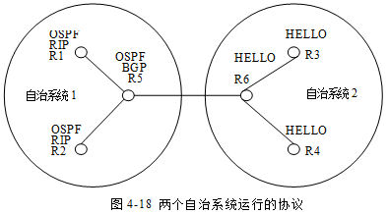
8.8.1 内部网关路由选择协议

Slide 87
1．RIP协议
路由信息协议RIP是应用最广泛的IGP协议，目前有两个版本，分别是RIPv1和RIPv2。
RIP协议采用矢量距离路由算法，并将参与通信的机器分为主动和被动两种方式。
主动路由器向其它路由器通告其路由，而被动路由器接收通告并在此基础上更新其路由，但是它们自己不通告路由。
路由器采用主动方式使用RIP协议，而主机则只能使用被动方式。

Slide 88
1．RIP协议
RIP路由器每30秒广播一个路由更新报文，并使用跳数（hop）来度量到达目的站的距离。
路由器添加新路由时，需要启动一个定时器。如果180秒之内都没有收到该路由的刷新报文，则将其设置成无效路由。
RIP协议使用较小的数值来限制最大的距离值，以防止网络出现不稳定现象。
RIP协议采用的最大距离值为15。网络不可达的距离值用16来表示。

Slide 89
1．RIP协议
RIP协议只适用于小型的互联网。
RIP协议存在的最大的问题是慢收敛问题，即路由更新报文在网络之间的传播速度很慢，容易引起路由的不一致。
RIP选择16作为距离无限正是为了限制慢收敛问题。
解决慢收敛问题的四种技术：触发更新技术、毒性逆转技术、抑制技术和分割范围技术。

Slide 90
（1）RIP协议慢收敛问题的解决技术
①分割范围技术（split horizon update）：要求路由器不将从某接口收到的路由的信息再传回到该路由的接口中。
②抑制技术（hold down）：使参与RIP协议的路由器在收到关于某网络不可达信息后的一段时间内，忽略任何关于该网络的路由信息，以确保所有机器都收到坏消息，而不会错误地接受内容过时的报文。

Slide 91
（2）RIP协议慢收敛问题的解决技术
③触发更新技术（triggered update）的思想是在路由器接收到坏消息后立即广播，而不必等待下一个广播周期。
④毒性逆转技术（poison reverse）：在一条连接消失后，路由器在若干个更新周期内都保留该路由，但是在广播路由时规定该路由的费用为无限远。该技术通常与触发更新技术结合使用。

Slide 92
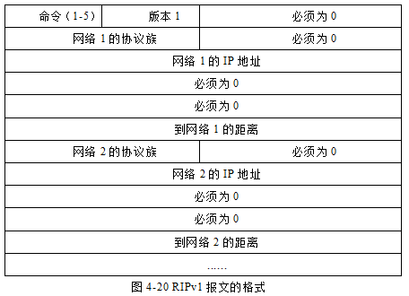
（2）RIP报文格式

Slide 93
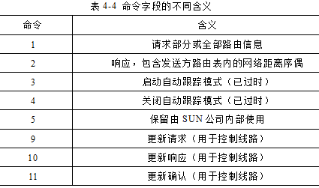
命令字段的含义

Slide 94
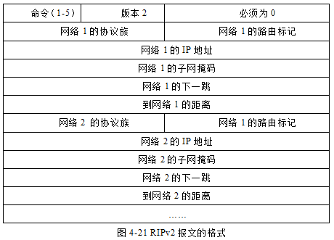
（2）RIP报文格式

Slide 95
RIPv2的扩充功能
①协议报文中为每个地址提供相应的一个子网掩码，解决了RIPv1不能传播变长子网和用于CIDR的无类型编址。
②通过提供明确的下一跳信息，防止出现路由环路和慢收敛。
③提供了16比特路由标记，在传输路由时，路由器发送和接收的标记必须相同，因此该标记提供了传播路由起点的额外信息，甚至可以传递自治系统编号。

Slide 96
2．HELLO协议
HELLO协议是另一种IGP协议，它使用与RIP协议不同的方法来度量路由距离。
该协议使用修改的矢量距离算法，但是距离值不再用跳数，而是用时延作为距离度量标准。

Slide 97
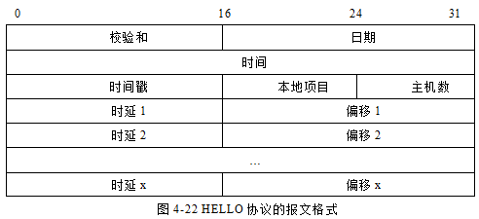
HELLO协议报文格式

Slide 98
3．OSPF协议
OSPF工作在一个自治系统内，采用SPF算法计算最短路由。
（1）OSPF的特点
①OSPF包含服务类型路由。
②OSPF提供负载均衡功能。
③OSPF允许将网络和路由器划分为若干区域的子集。
④OSPF支持各种鉴别机制，且允许各个区域之间的鉴别机制互不相同。
⑤OSPF支持特定于主机、子网的路由。
⑥OSPF扩展了SPF算法，可以让每个多点接入网拥有一个指定网关。

Slide 99
（2）自治系统中的区域
net
net
区域2
net
net
net
net
net
区域1
区域边界路由器
到其他AS
net
net
主干路由器
net
AS边界
路由器
区域0（主干）

Slide 100
（3）链路类型
在OSPF中，一个连接称为一条链路。
OSPF定义了以下4种类型的链路：
点对点链路：直接连接两个路由器。
转接（ transit ）链路：一种网络，连接若干路由器，数据可以从任何一个路由器进入网络，并可以从任何一个路由器离开网络。
残桩（stub）链路：只连接到某个路由器的网络。数据通过该路由器进入或离开网络。
虚拟（virtual）链路：一般指非直连网络。

Slide 101
（4）OSPF分组类型和作用
问候分组（HELLO分组）：周期性地测试邻站的可达性或建立新的可达性；
数据库描述分组：路由器初始化网络拓扑数据库；
链路状态请求分组：路由器在与邻站交换数据库描述报文之后，向邻站请求更新信息；
链路状态更新分组：广播链路状态。核心。
链路状态确认分组：强制每个路由器对所收到的每一个链路状态更新报文进行确认。

Slide 102
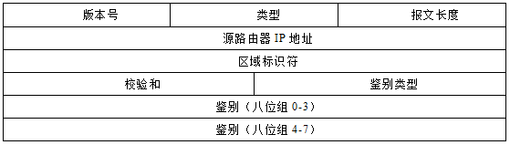
（5）OSPF分组首部格式
OSPF分组首部（OSPF各种类型分组的公共首部）由24个八位组构成。

Slide 103
各字段含义
版本：协议版本号，当前为OSPFv2。
类型：分组类型。用1~5分别表示OSPF的5种分组类型。
源路由IP地址：发送方的地址。
区域标识符：32位的区域标识号。
鉴别类型：指定所采用的鉴别机制。0表示不加鉴别，1表示使用口令进行鉴别。

Slide 104
（6）链路状态更新分组
链路状态更新分组是OSPF运行的核心。
路由器使用它来通知自己的链路状态。
每一个更新分组可包含以下5种类型：
路由器链路（类型1）
网络链路（类型2）
汇总链路到网络（类型3）
汇总链路到AS边界路由器（类型4）
外部链路（类型5）

Slide 105
链路状态通用首部格式
链路状态寿命 | 保留 | E | T | 链路状态类型
链路状态ID
发送通告的路由器
链路状态序号
链路状态检验和 | 长度

Slide 106
各字段含义
链路状态寿命：指出该报文第一次产生后所经历的秒数。初始值为0。
E标志：若值为1，表示该区域为残桩区域，即只有一条路径连接到主干区域。
T标志：若值为1，表示该路由器可以处理多种类型的服务。
发送通告的路由器：发送该报文的路由器的IP地址。
链路状态序号：指派给每一个链路状态更新报文的序号。
链路状态检验和：基于除寿命字段外的整个分组。

Slide 107
各字段含义
链路状态类型：1~5表示5种链路类型。
链路状态ID：该值取决于链路状态类型。
类型1（路由器链路）：是路由器的IP地址
类型2（网络链路）：是指定路由器的IP地址
类型3（汇总链路到网络）：是网络的IP地址
类型4（汇总链路到AS边界路由器）：是AS边界路由器的IP地址
类型5（外部链路）：是外部网络的IP地址
长度：以字节计的分组长度。

Slide 108
8.8.2 外部网关路由选择协议
外部网关协议是指自治系统之间传输路由信息的协议。
在大多数TCP/IP互联网中使用的外部网关路由协议是边界网关协议BGP。

Slide 109
1．BGP的路由器类型
处于一个BGP网络中不同位置的路由器通常具有不同的名字。
（1）BGP发言人路由器：通过BGP直接通信的路由器。
（2）对等路由器：两个或多个直接通信的BGP发言人路由器。
（3）内部对等路由器：在同一个自治系统中的BGP发言人路由器。
（4）外部对等路由器：自治系统间的BGP发言人路由器。

Slide 110
2. BGP路由器之间的通信过程
当两个BGP发言人路由器之间进行通信时：
首先建立一条基于TCP的连接。
然后，对等路由器之间通过交换BGP报文来打开连接并确认连接参数。
在连接建立过程中，如果邻站不同意，就发送出错通知并关闭连接。

Slide 111
3. BGP路由器的工作原理
BGP对等路由器之间已建立起BGP连接后：
初始时交换所有的候选BGP路由。
初始路由交换之后，通常只在网络信息发生变化时才发送增量路由更新。
如果没有路由变化，则BGP路由器会周期性的发送保活报文来维持BGP连接。

Slide 112
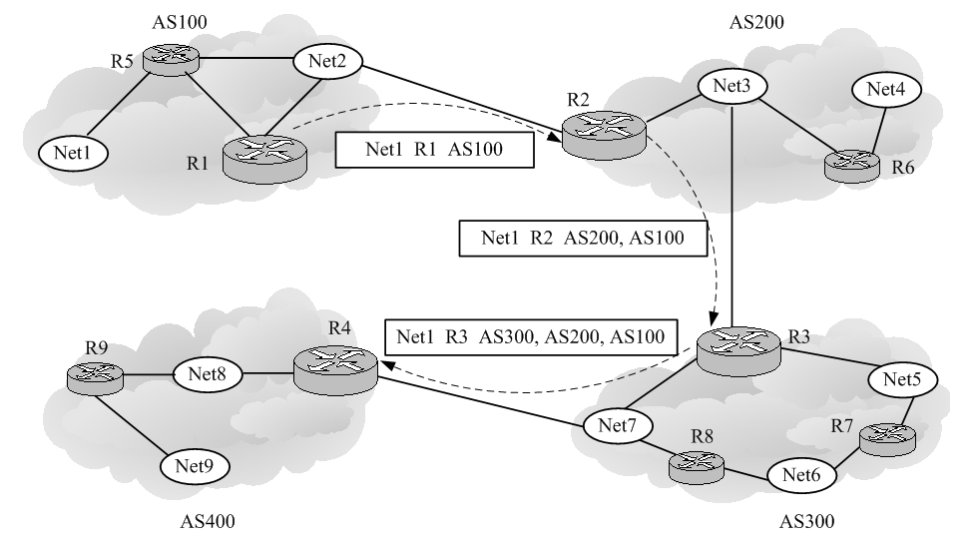
举例

Slide 113
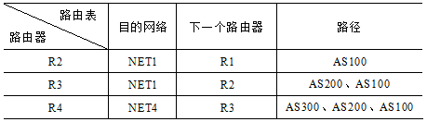
上图所示网络中路由器的路由表

Slide 114
8. BGP报文的类型
类型代码 | 报文类型 | 说明
1 | 打开（OPEN） | 初始化通信
2 | 更新（UPDATE） | 通告或撤消路由
3 | 通知（NOTIFICATION） | 对不正确的报文的响应
4 | 保活（KEEPALIVE） | 活动地测试对等路由器连接性

Slide 115
8.5 X.25的网络层协议
8.5.1 X.25分组层简介
X.25网络层的主要功能是将链路层所提供的连接DTE/DCE的一条或多条物理链路利用成数条逻辑信道，并且对每一条逻辑信道所建立的虚电路执行与链路层单链路协议类似地链路建立、数据传输、流量控制、顺序和差错检测、链路的拆除等操作。

Slide 116
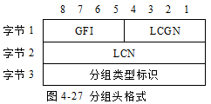
8.5.2 X.25的分组格式
1．分组头格式
X.25的分组可分为：控制分组和数据分组
每个分组都是由分组头和数据信息两部分组成
一般分组格式主要是指分组头的组成
分组头用于网络控制，主要包括DTE/DCE的局部控制信息

Slide 117
说明
（1）一般格式标识符（GFI）
GFI的格式为“QDSS”。
Q是限定位。只在数据分组中使用，用来区分分组是包含用户数据的数据分组（Q=0），还是包含控制信息的数据分组（Q=1）；
D是传送确认位。D=0：表示数据分组由本地确认（DTE-DCE接口之间确认），D=1表示数据分组进行端到端确认（DTE和DCE确认）；
SS确定工作模式。SS=“01”表示分组的顺序编号按模8方式工作，SS=“10”表示按模128方式工作。

Slide 118
（2）逻辑信道标识符
由LCGN（逻辑信道组号）和LCN（逻辑信道号）组成
可以组成16*256=4096条逻辑信道
其中0号LCN被保留，只开放4095条LCN。

Slide 119
（3）分组类型标识符
分组类型 | 分组类型名称 |  | 分组类型编号
 | DTE→DCE | DCE→DTE | 87654321(位)
呼叫建立和清除 | 呼叫请求 呼叫接受 释放请求 DTE释放确认 | 呼叫指示 呼叫接通 释放指示 DTE释放确认 | 00001011 00001111 00010011 00010111
数据和中断 | DTE数据 DTE中断请求 DTE中断确认 | DCE数据 DCE中断请求 DCE中断确认 | P(R)MP(S) 0 00100011 00100111

Slide 120
（3）分组类型标识符
分组类型 | 分组类型名称 |  | 分组类型编号
 | DTE→DCE | DCE→DTE | 87654321(位)
流量控制和复位 | DTE RR DTE RNR DTE复位请求 DTE 复位确认 | DCE RR DCE RNR DCE复位请求 DCE复位确认 | P(R) 00001 P(R) 00101 00011011 00011111
重新启动 | DTE重启动请求 DTE重启动确认 | DCE重启动指示 DCE重启动确认 | 11111011 11111111
登记 | 登记证实 | 登记证实 | P(R) 01001

Slide 121
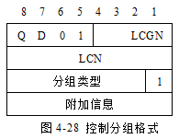
2．控制分组格式

Slide 122
3．数据分组格式
按模8编号
按模128编号
8 | 7 | 6 | 5 | 4 | 3 | 2 | 1
Q | D | 0 | 1 | LCGN
LCN
P(R) |  |  | M | P(S) |  |  | 0
用户数据……
8 | 7 | 6 | 5 | 4 | 3 | 2 | 1
Q | D | 1 | 0 | LCGN
LCN
P(S) |  |  |  |  |  |  | 0
P(R) |  |  |  |  |  |  | M
用户数据……
M后续位，M=0表示该数据分组是最后一个分组，M=1表示该数据分组之后还有属于同一份报文的数据分组。
数据分组

Slide 123
8.5.3 虚电路的建立和清除
（1）呼叫建立阶段
网络
主叫
DCE
被叫
DCE
呼叫请求
入呼叫
主叫
DTE
被叫
DTE
呼叫接通
呼叫接收

Slide 124
（2）数据传送阶段
网络
主叫
DCE
被叫
DCE
数据
数据
被叫
DTE
主叫
DTE
数据
数据

Slide 125
（3）虚电路释放阶段
网络
主叫
DCE
被叫
DCE
释放请求
释放指示
主叫
DTE
被叫
DTE
释放证实
释放证实

Slide 126
本章小结
以下各协议的格式、功能、特点等
IP协议
ARP协议
ICMP协议
IGMP协议
X.25协议

Slide 127
思考题
1、试说明IP、ARP、ICMP、IGMP协议的作用。
2、试简述RIP、OSPF、BGP协议的工作原理。

